Slide 1
Matemática 2º básico
Profesora: Adriana Ascencio
Co docente: Verónica Rosales C.
Apoyo: Romané Chamorro.

Slide 2
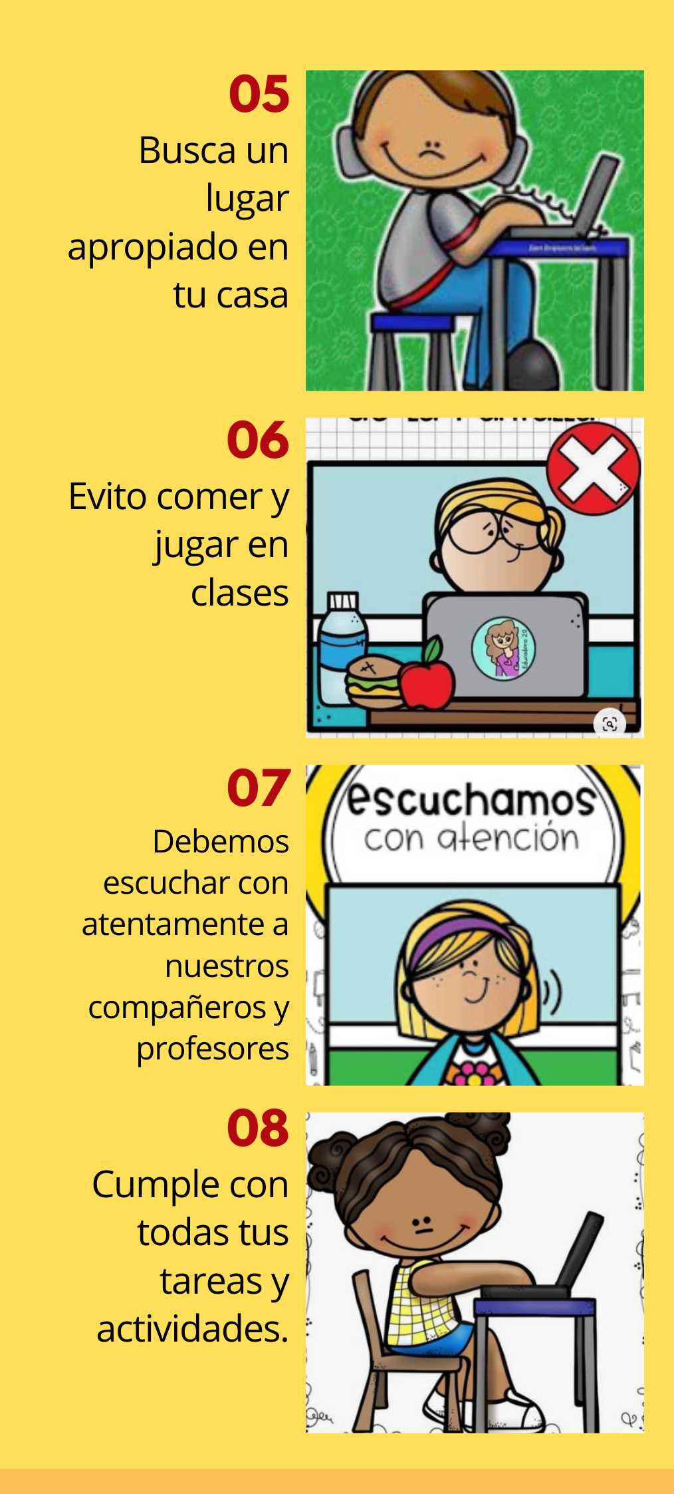

Slide 3
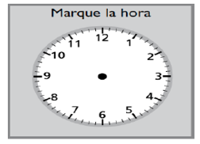
¿Qué aprenderemos?
Dibujar líneas rectas para
formar triángulos y cuadriláteros con material concreto, representando gráficamente emociones durante el trabajo, usando dibujos de expresiones faciales.
(OA15)

Slide 9
¿Recuerdas las figuras 2D? Observemos algunas

Slide 10
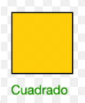
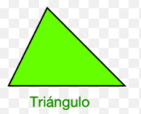
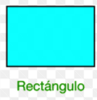
¿Recuerdas las figuras 2D? Observemos algunas

Slide 11
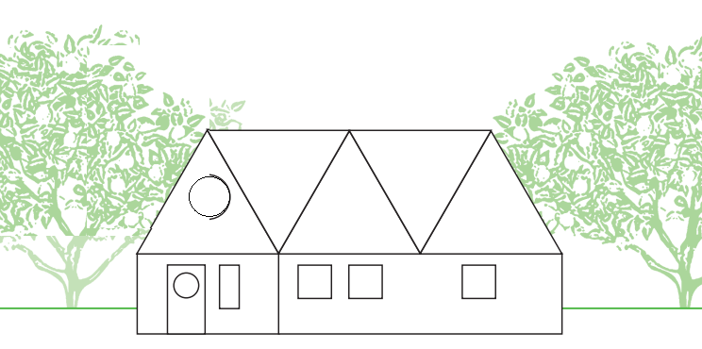
Observa la siguiente imagen:

Slide 12
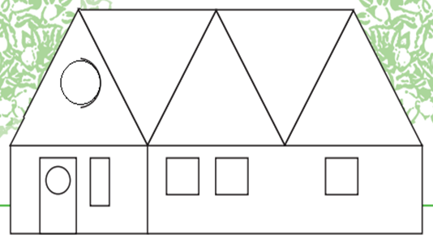
¿Qué figuras logras identificar?
= _____
= _____
= _____
= _____

Slide 13
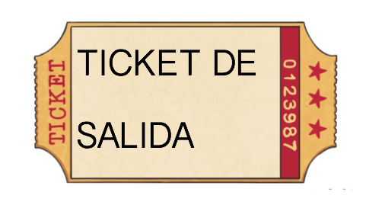

Slide 14
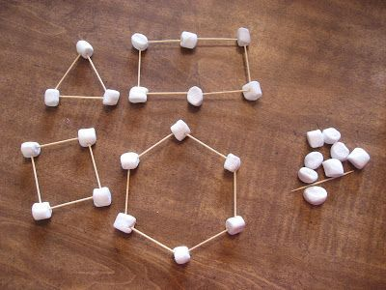
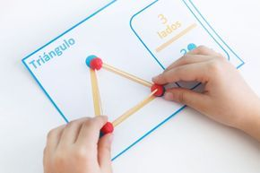
A continuación construye con la plasticina y los palitos (pinchos) ltriángulos y cuadrilateros

